Slide 1
考虑订单随机到达与取消的××策略研究
首页应包含：所选题目、小组及成员、指导老师、汇报日期
PPT版式及风格不限，可根据各小组喜好自由选择
第×组：××× ，××× ，×××
指导老师： ×× ×
2025年×月×日 第×周

Slide 2
目录
1、上周工作回顾（1页）
2、本周工作介绍（进展、难点、进度分析等）
3、下周工作安排（1页）

Slide 3
上周工作回顾
姓名 | 上周工作内容
张三 | （1）通过OCBA对参数进行优化并进行数据分析； （2）在已知订单数据下，利用gurobi对单期问题进行优化；
李四 | （1）敏感度分析：延迟下发成本敏感性分析； （2）…
… | …

Slide 4
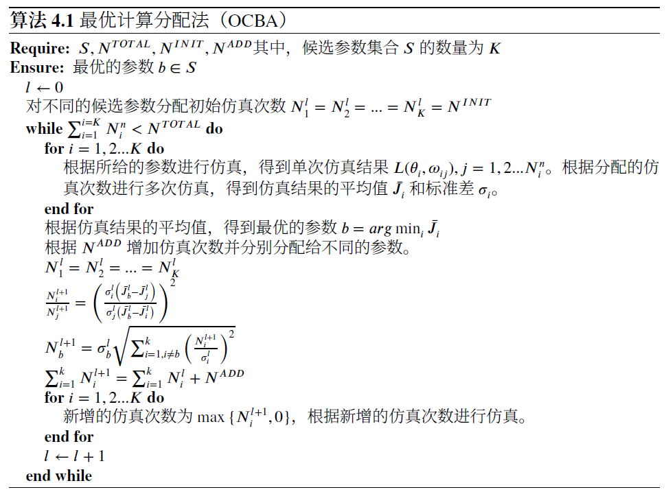
本周工作介绍 — 进展
详细描述工作内容和成果
通过OCBA对参数进行优化并进行数据分析
  在成本函数近似中，引入了二维数组𝜃 = (𝜃1, 𝜃2)，分别限制等待时间过长和取消订单的概率。为了寻找最优参数，使用最优计算量分配法（OCBA）进行仿真次数分配。在最优计算量分配法（OCBA）中，正确选择最优参数的概率为𝑃 {𝐶 𝑆}。有两种方式，第一种是…，最大化𝑃 {𝐶 𝑆}；第二种…。
  在最优计算量分配法中，使用履约周期内的成本之和作为单次仿真的成本。根据排序分配仿真次数，通过仿真次数的最大值进行仿真。算法伪代码如下：

Slide 5
本周工作介绍 — 难点
当前工作遇到的困难
数据清洗、模型构建、算法设计与实现等遇到的困难…

Slide 6
本周工作介绍 — 进度分析
工作进度分析
工作内容 | 计划完成时间 | 是否已完成
（1）通过OCBA对参数进行优化并进行数据分析； （2）在已知订单数据下，利用gurobi对单期问题进行优化； | 2025.10.8 | 是
（1）敏感度分析：延迟下发成本敏感性分析； （2）… | 2025.11.6 | 部分完成
…

Slide 7
下周工作安排
姓名 | 下阶段工作内容
张三 | （1）使用其他参数优化方式，如… （2）完成××算法设计，设计算例，编写代码，… （3）处理数据，构建算例，…
李四 | （1）使用其他参数优化方式，如… （2）完成××算法设计，设计算例，编写代码，… （3）处理数据，构建算例，… （4）继续写论文的××部分，…
… | …

